Slide 1


مرکز آموزش فرهنگ و هنر واحد 46 تهران

Slide 2
بخش اول: معرفی مرکز
واحد فرهنگ و هنر ۴۶ تهران فعالیت خود را از سال ۱۳۸۲ آغاز کرده و در طول بیش از دو دهه، به‌عنوان یکی از موفق‌ترین و پیشروترین مراکز آموزشی در حوزه فرهنگ و هنر شناخته می‌شود. این مرکز تاکنون بیش از 7230 دانشجو را در رشته‌های مختلف هنری و مهارتی تحت آموزش قرار داده و همواره در توسعه آموزش‌های نوین و کاربست‌محور پیشتاز بوده است.
از جمله افتخارات شاخص این واحد می‌توان به ثبت نخستین ارکستر رسمی دانشگاهی کشور اشاره کرد که آن را به الگویی متمایز در میان مراکز علمی‌کاربردی تبدیل کرده است. همچنین این واحد به‌عنوان تنها مرکز ارائه‌دهنده رشته‌های تخصصی کوچینگ و زبان چینی در میان مراکز مشابه شناخته می‌شود.جایگاه ممتاز این واحد مرهون حضور اساتید مجرب، متخصص و به‌روز، برنامه‌های آموزشی مبتنی بر نیاز بازار کار و ایجاد بستری پویا برای پرورش خلاقیت و مهارت‌های عملی هنرجویان است. به همین دلیل، واحد فرهنگ و هنر ۴۶ تهران همواره در زمره برترین مراکز فرهنگ و هنر کشور قرار دارد و به‌عنوان مرجع مطمئن برای علاقه‌مندان به تحصیلات مهارتی و هنری شناخته می‌شود.

Slide 3
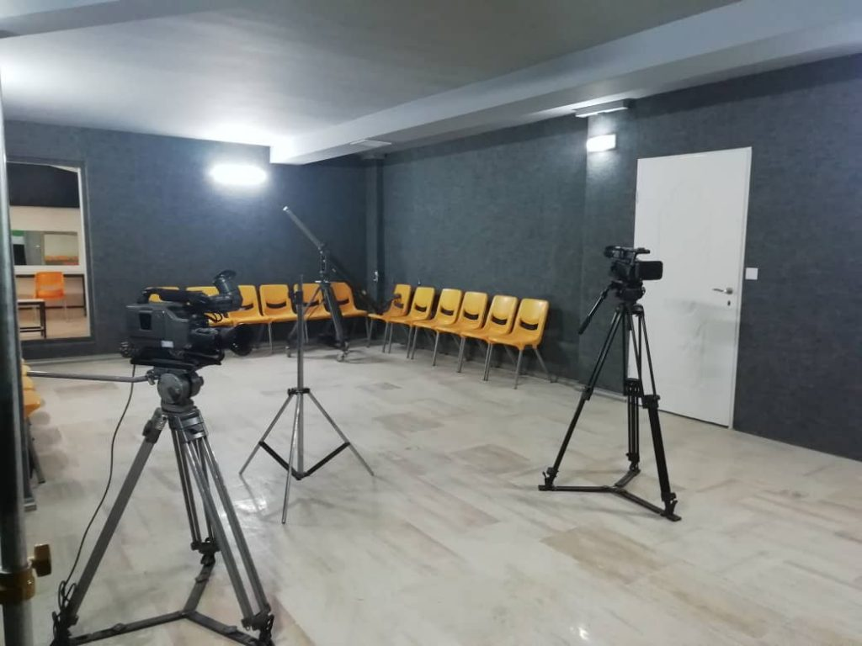
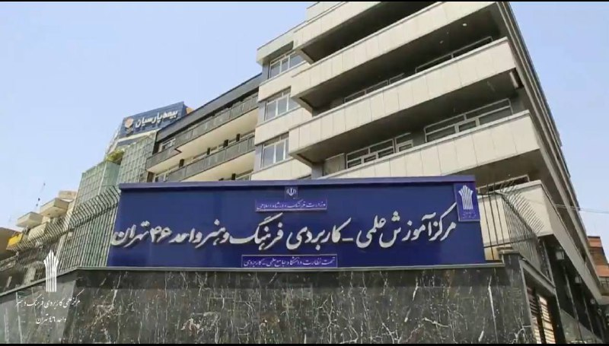
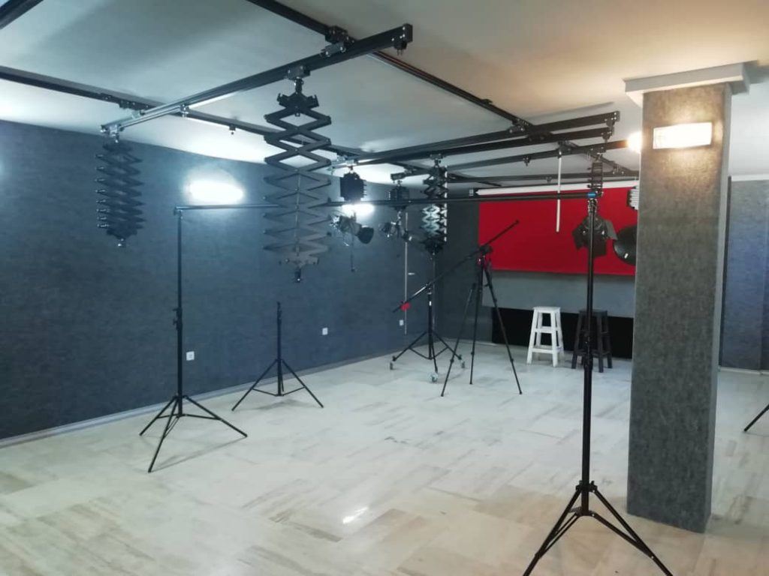
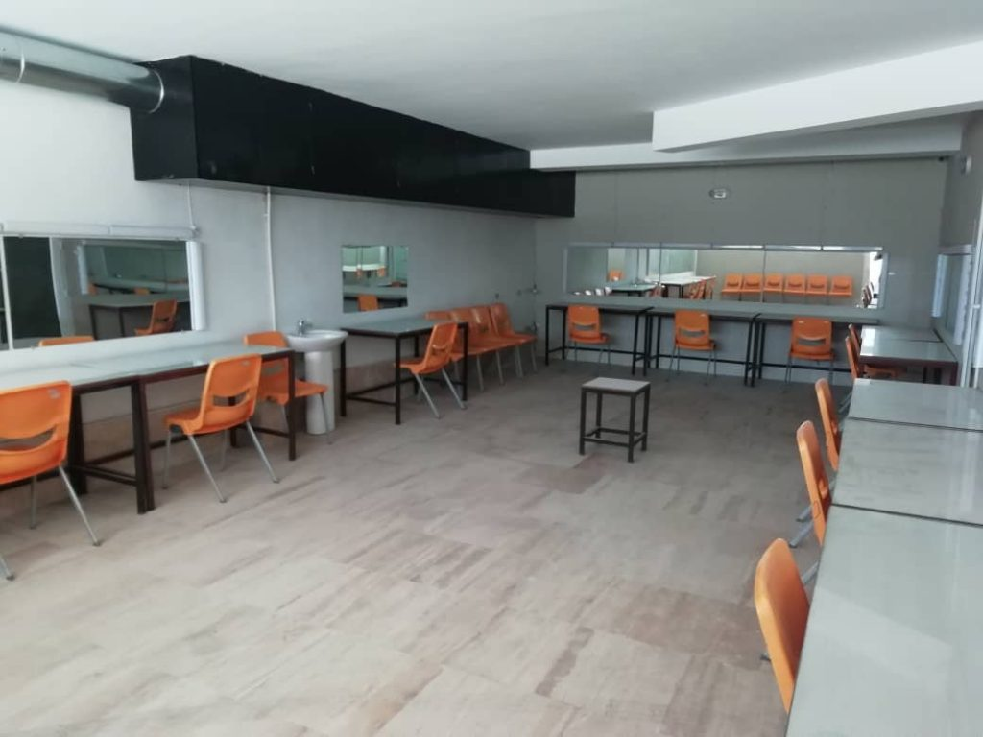
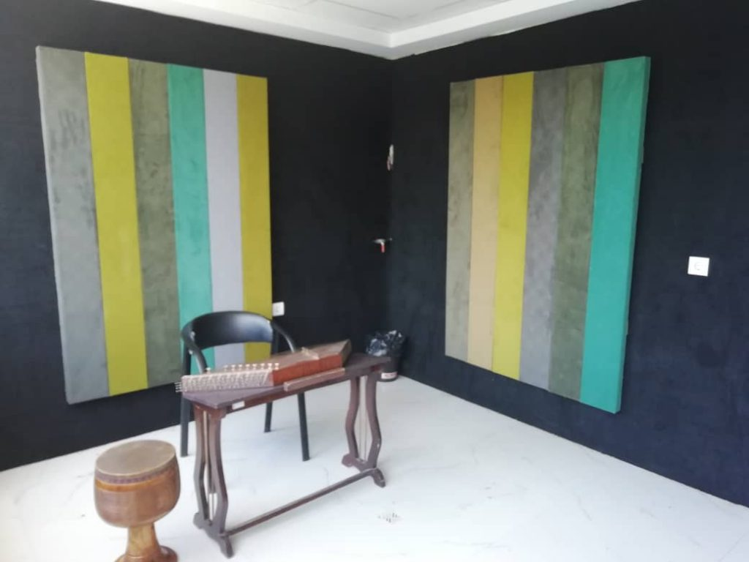
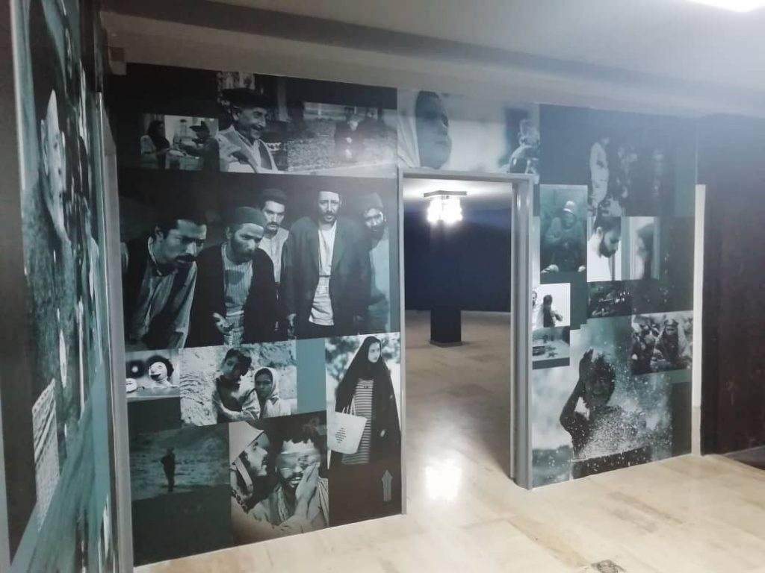
امکانات و تجهیزات مرکز

Slide 4
امکانات مرکز
کتابخانه
کارگاه کامپیوتر مجهز به سیستم های کامپیوتری
کارگاه گریم
کارگاه گرافیک
استودیو فیملسازی
پلاتوهای بازیگری
سالن اجتماعات
کارگاه های موسیقی
کارگاه عکاسی

Slide 5
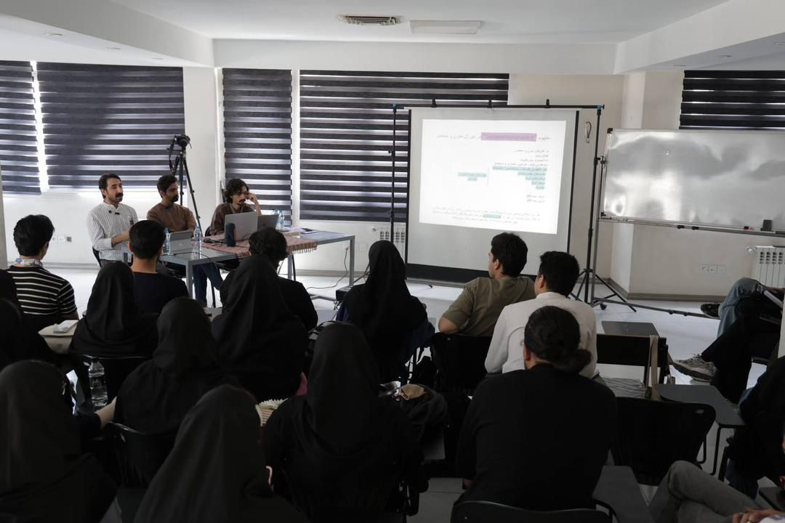
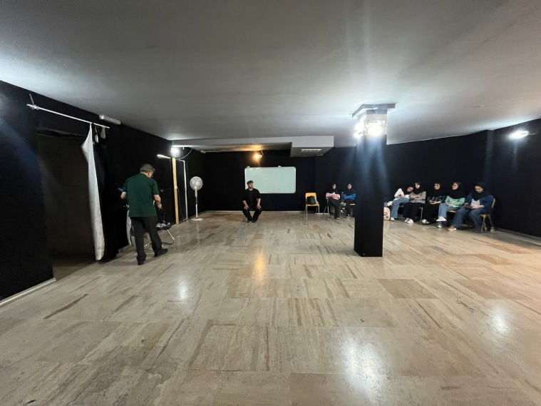
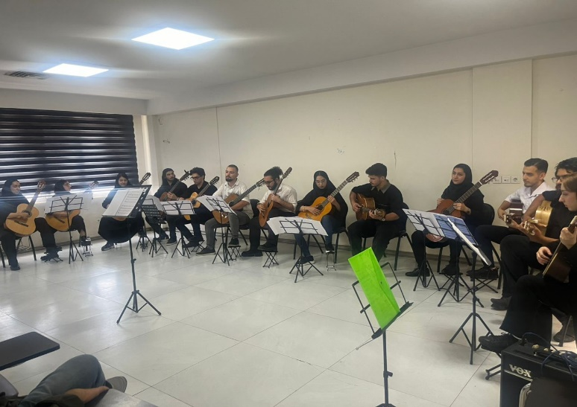
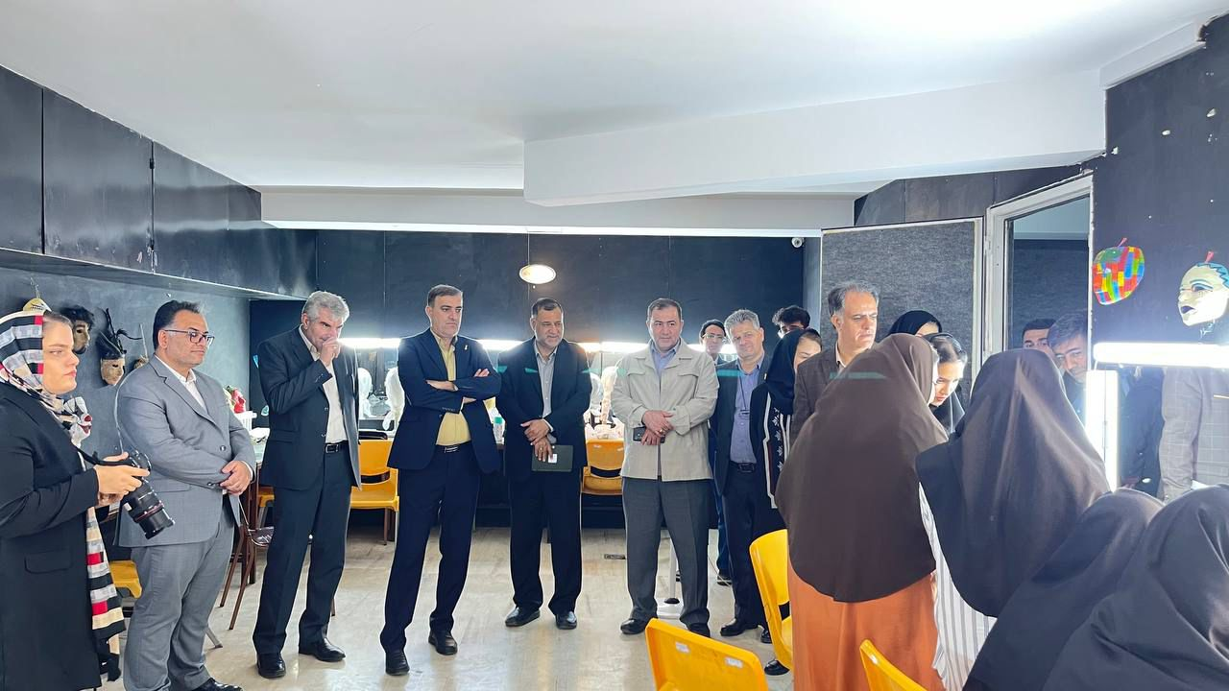
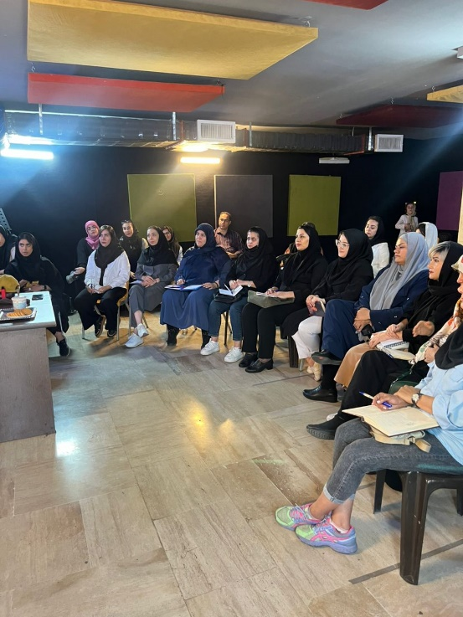
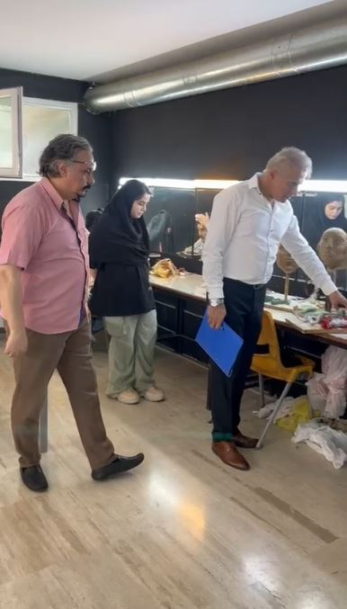
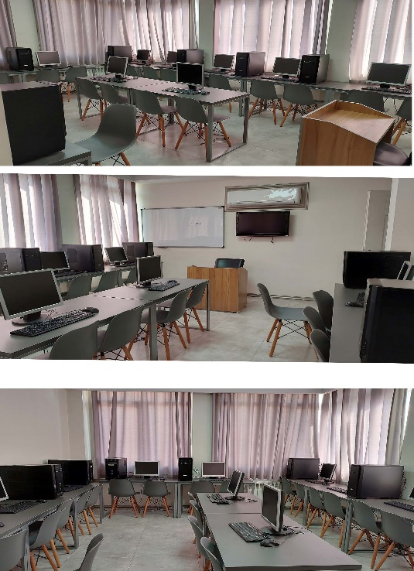

Slide 6
معرفی رشته های مرکز
مقطع کاردانی
روابط عمومی
مدیریت کسب و کار
سینما-فیلم‌سازی
سینما-تدوین فیلم
سینما- کمک کارگردانی
سینما-بازیگری
گریم
طراحی لباس
هنرهای تجسمی-عکاسی
طراحی گرافیک
بازیگری
موسیقی- نوازندگی سازهای کوبه ای
موسیقی-آواز ایرانی
موسیقی-نوازندگی سازهای زهی
موسیقی-نوازندگی ساز کلاسیک
موسیقی-نوازندگی پیانو
موسیقی-نوازندگی ساز ایرانی
موسیقی- آواز تلفیقی
موسیقی-نوازندگی ساز بادی
مترجمی زبان انگلیسی
مترجمی زبان چینی

Slide 7
معرفی رشته‌های مرکز
مقطع کارشناسی
روابط عمومی
مدیریت کسب و کار
کوچینگ شغلی
کوچینگ کسب و کار
مترجمی همزمان انگلیسی
موسیقی-آواز ایرانی
موسیقی- نوازندگی ساز ایرانی
موسیقی-نوازندگی ساز کلاسیک
موسیقی-آهنگسازی
سینما-تدوین فیلم
سینما- کارگردانی
گریم-چهره پردازی
سینما-بازیگری
طراحی گرافیک-رسانه‌های چاپی
گرافیک- تصویربرداری
عکاسی- مد و پوشاک
عکاسی-تبلیغات
طراحی تکنولوژی دوخت
هنرهای دیجیتال – گرافیک متحرک

Slide 8
برگزاری رویداهای علمی، مهارتی و تخصصی
برگزاری کنسرت های مستمر توسط ارکستر دانشجویی مرکز 46
برگزاری نخستین جشنواره فیلم کوتاه دانشجویی
برگزاری سلسله بوت کمپ های تخصصی در حوزه ها و رشته های متنوع
برگزاری رویداد تخصصی و تحول آفرینی دانشجویی در هفته کوچینگ ایران
برگزاری جشنواره تئاتر دانشجویی
برگزاری نخستین تجربه شنیدنی از کاربرد کوچینگ در سازمان ها
برنامه نشست تخصصی بیست و پنجمین نمایشگاه دستاوردهای پژوهش، فناوری و فن بازار
برگزاری نخستین جشنواره دانشجویی چاپ، تصویرسازی و گرافیک
برگزاری دوره های کوچینگ (مدرس در نقش کوچ) برای مدارس ایرانی در کشور قطر
برگزاری نخستین جشنواره ملی دانشجویی موسیقی نواحی ایران

Slide 9


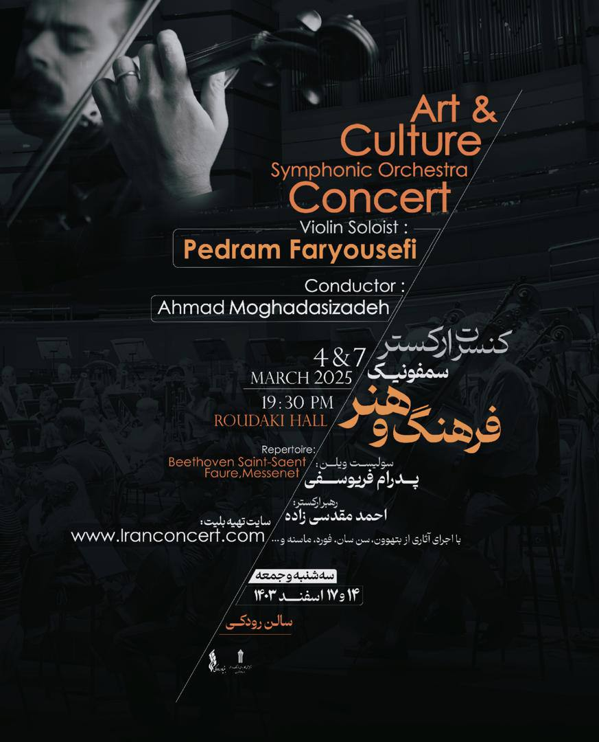
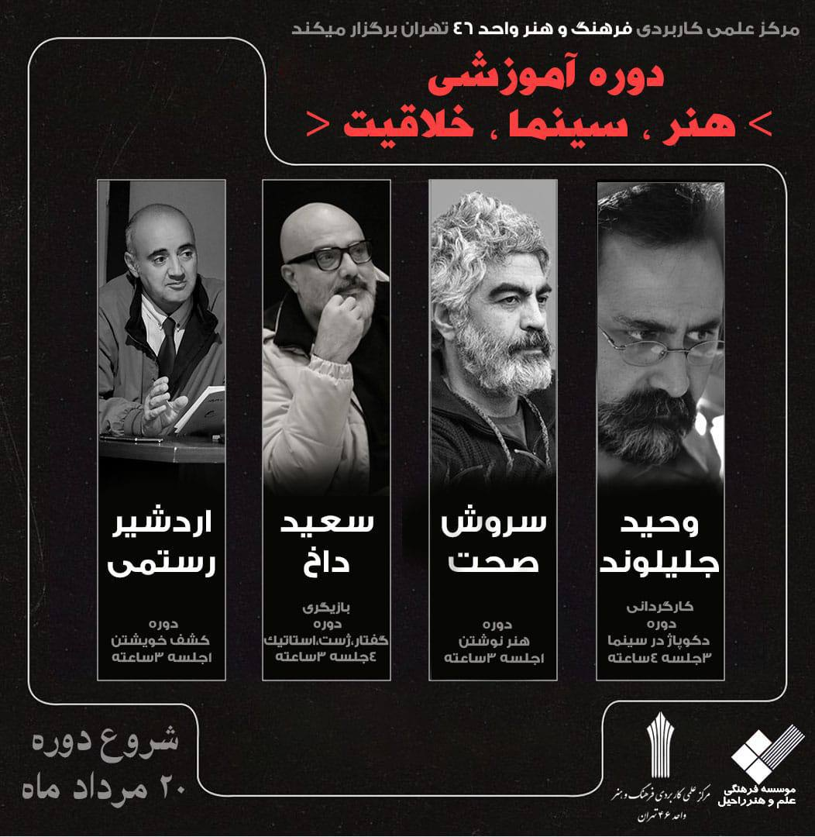

Slide 10
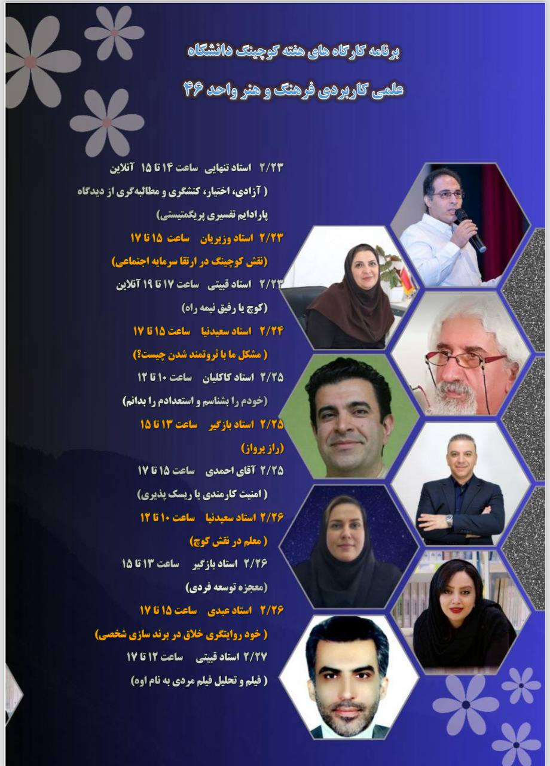

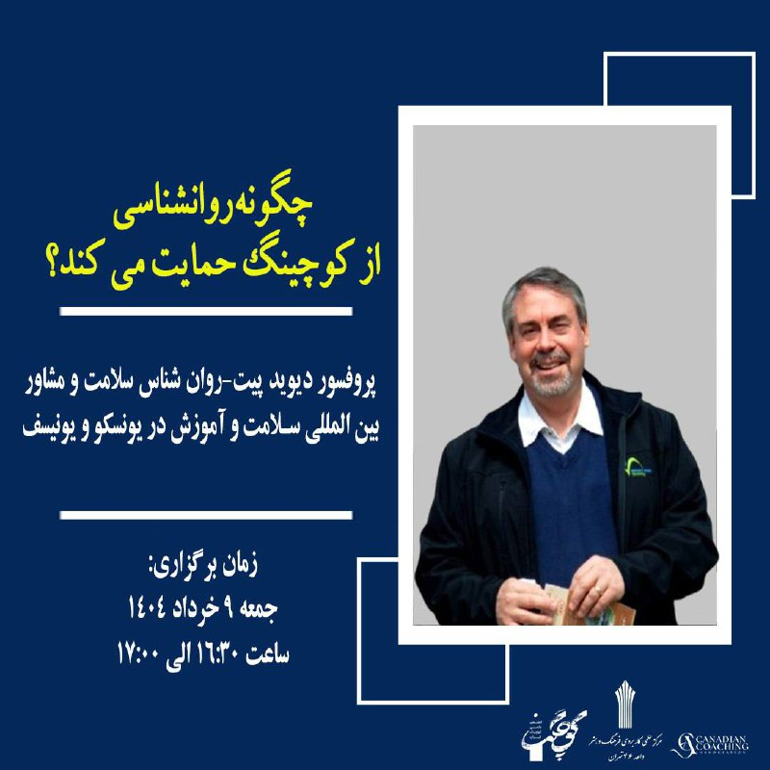


Slide 11

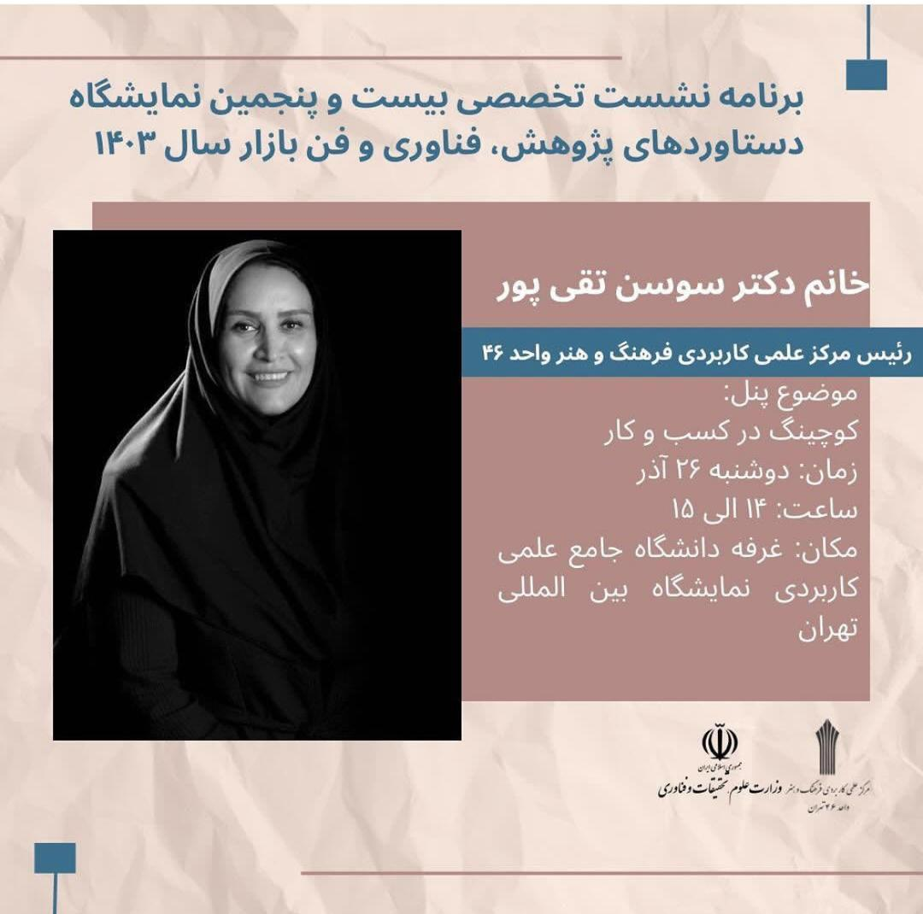

Slide 12
دوره های کوتاه مدت مصوب شده و اجرا شده
مدرس در نقش کوچ
والدین در نقش کوچ
مدیر در نقش کوچ
کوچینگ زنان برای رهبری در سازمان ها
کوچینگ تعالی عملکرد مدیران
کوچینگ گروهی مبتنی بر آگاهی از تروما
اصول کوچینگ آموزشی
کوچینگ مهارتهار زندگی
ملودی نویسی موسیقی پاپ
صداسازی در آواز
بیان بدنی
دوره تک پودمان تحلیل داده و هوش تجاری در کسب و کار
کاربرد هوش مصنوعی در طراحی لباس

Slide 13
تفاهم‌نامه ها
تفاهم‌نامه همکاری با بنیاد ارکستر جوانان جهان ایتالیا
تفاهم‌نامه با آکادمی آنلاین کانادا COA
تفاهم‌نامه اجرا با نوازنده آذربایجانی (رامیز قلی‌اف)
تفاهم‌نامه با انجمن مربیگری کانادا (CCA)
تفاهم‌نامه با آکادمی Kosmetae کانادا
تفاهم‌نامه با دفتر برنامه ریزی و آموزش های هنری جهت اعطای بورسیه تحصیلی
تفاهم‌نامه با بنیاد فرهنگی هنری رودکی
تفاهم‌نامه با نهاد کتابخانه عمومی کشور
تفاهم‌نامه با کانون جهانگردی و اتومبیلرانی جمهوری اسلامی ایران
تفاهم‌نامه همکاری با صندق اعتباری هنر
تفاهم‌نامه با خانه کتاب و ادبیات ایران (سی و ششمین دوره نمایشگاه بین‌المللی کتاب)
تفاهمنامه با موسسه آموزشی کانی کالج
تفاهم‌نامه همکاری با شرکت سینمایی خانه فیلم
تفاهم‌نامه همکاری با پردیس سینمایی صبامال

Slide 14
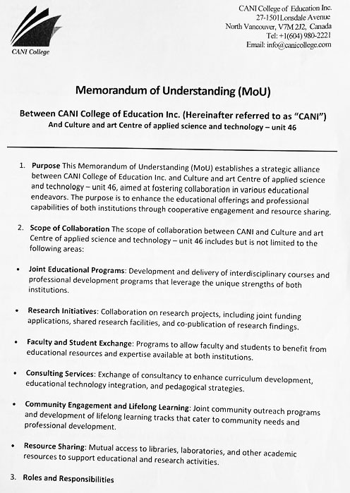
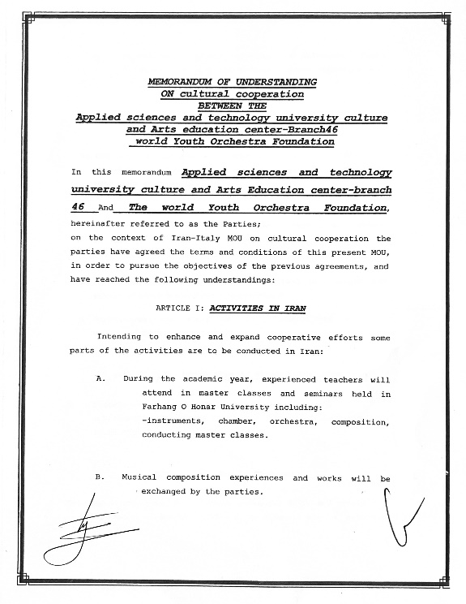
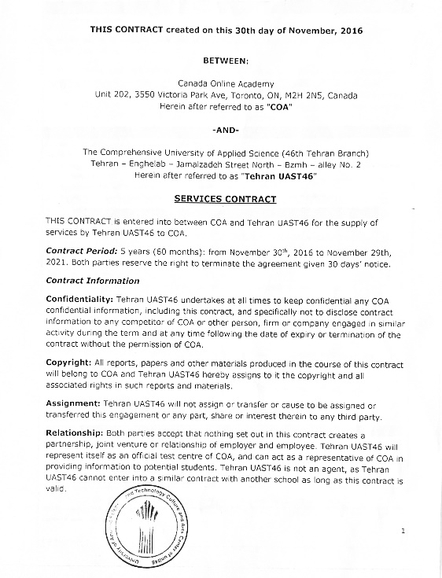
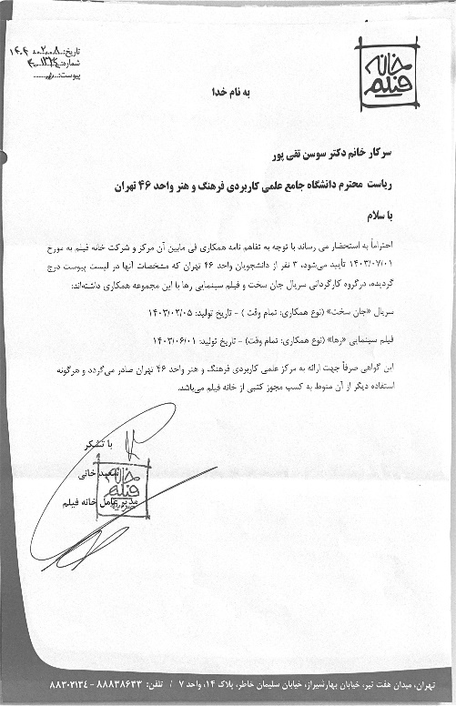
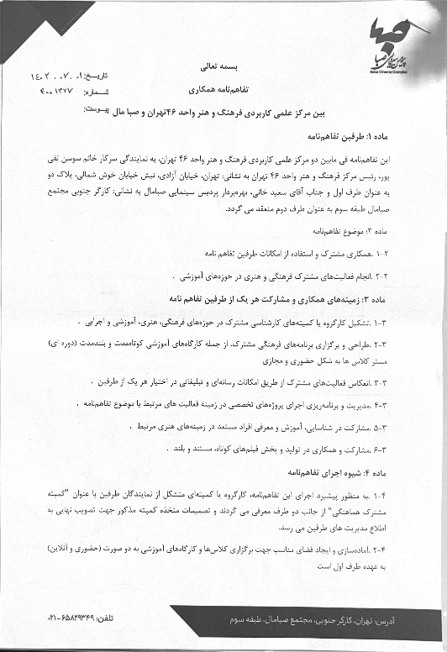
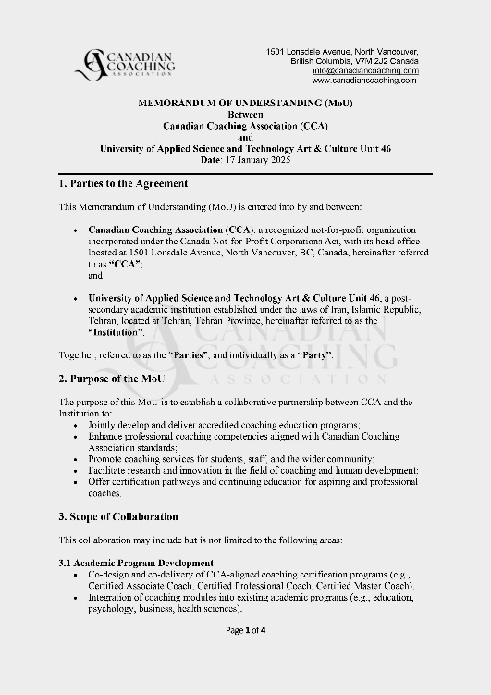
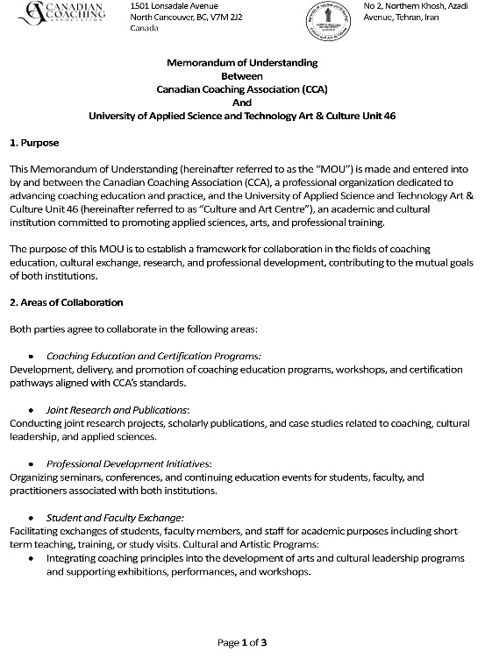
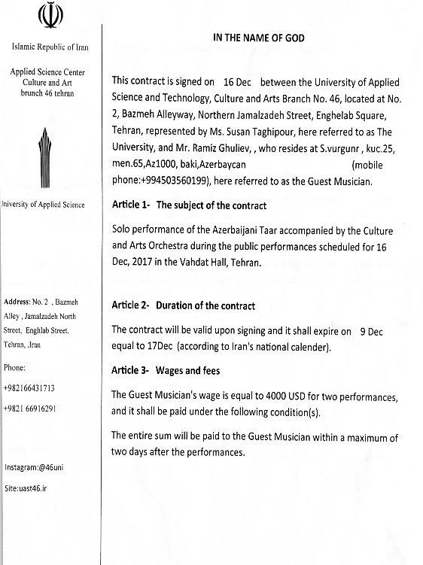
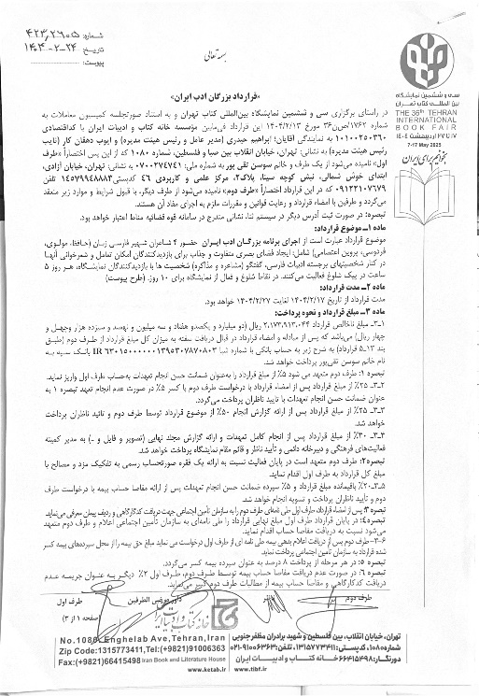
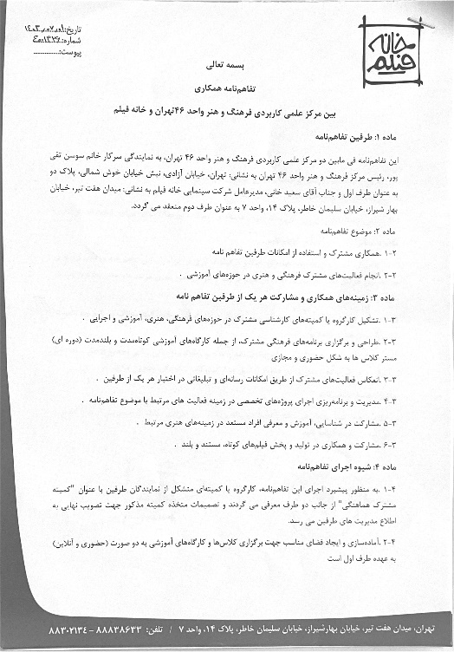

Slide 15
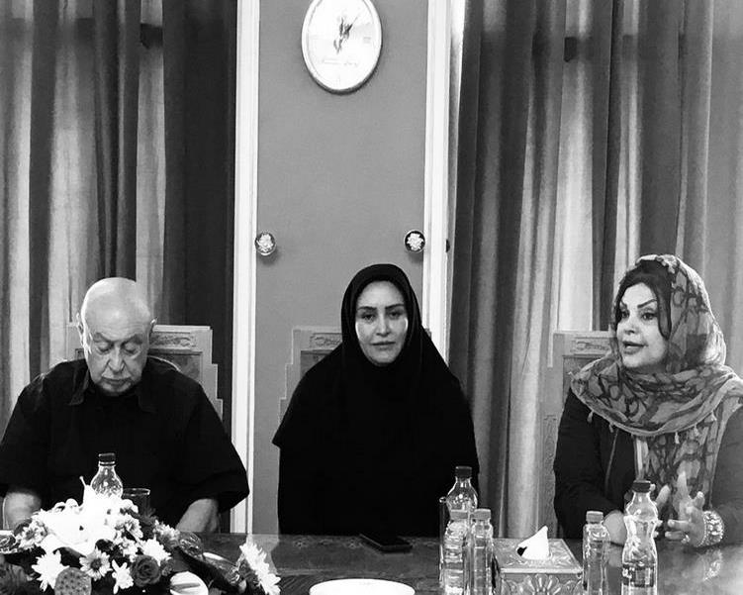
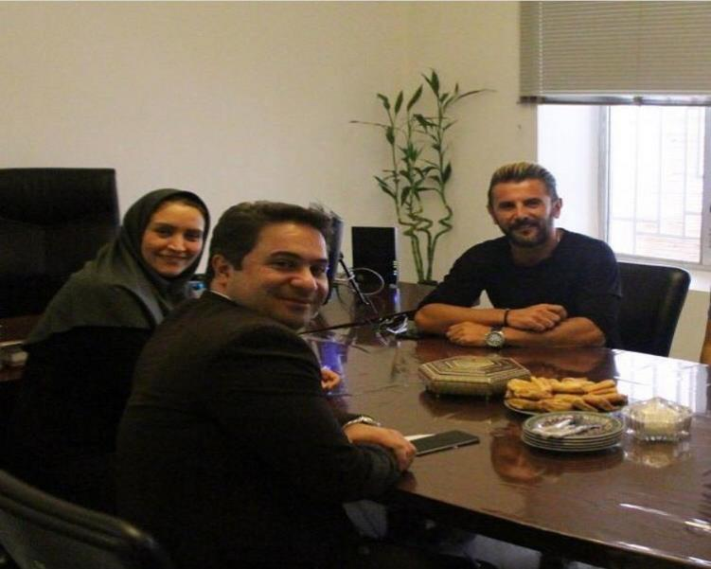
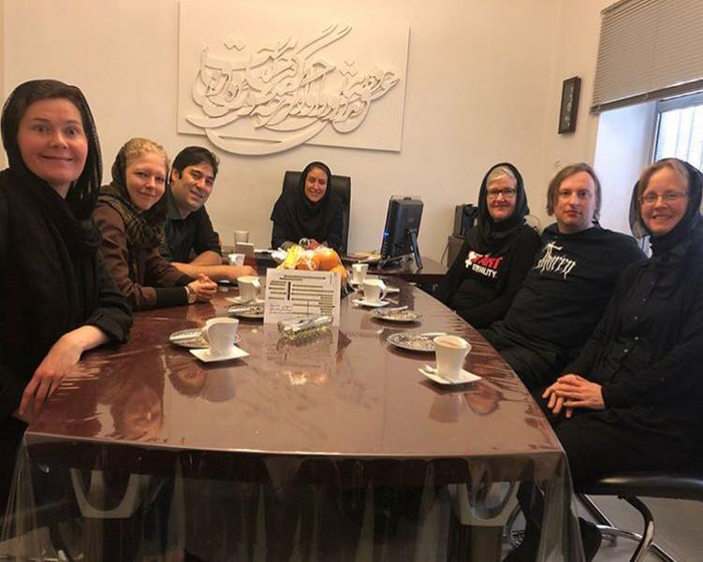
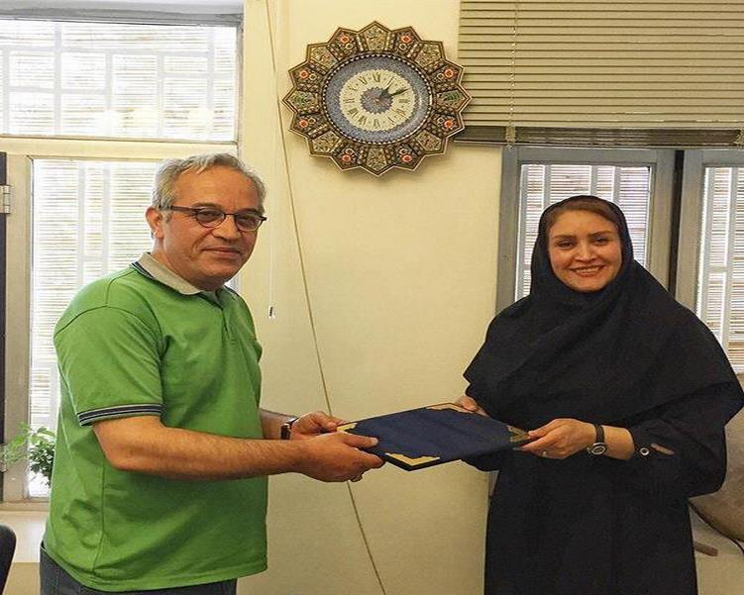
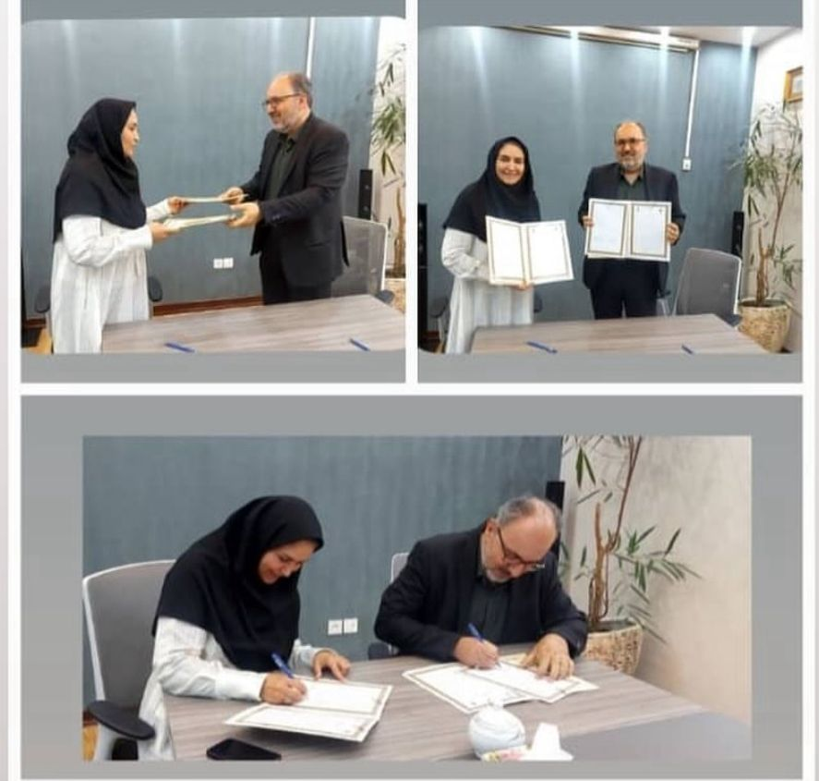
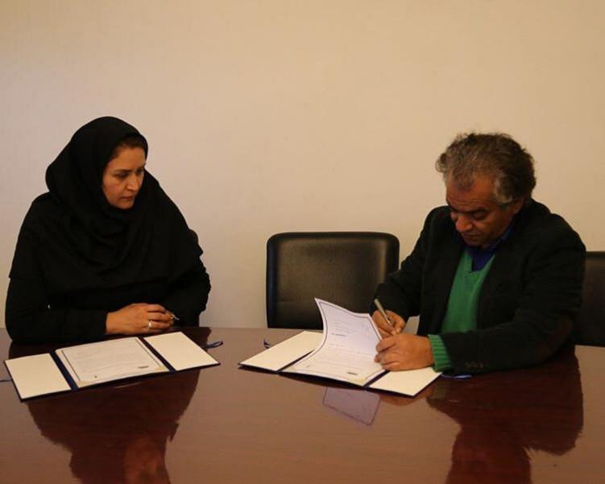
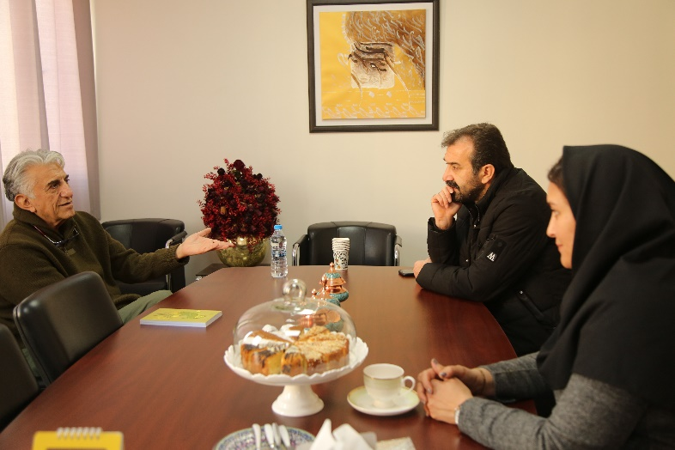
تعاملات مرکز

Slide 16
تدوین و تصویب رشته‌های جدید
تدوین و تصویب رشته‌های جدید در سال ۱۴۰۱
کارشناسی حرفه ای کوچینگ کسب و کار
کارشناسی حرفه ای کوچینگ شغلی
کاردانی حرفه ای مترجمی آثار دیداری شنیداری زبان چینی
کاردانی حرفه ای موسیقی-نوازندگی ساز کوبه ای
کاردانی حرفه ای موسیقی-نوازندگی ساز پیانو
کاردانی حرفه ای موسیقی- نوازندگی ساز بادی
کاردانی حرفه ای موسیقی- نوازندگی ساز زهی
کاردانی حرفه ای موسیقی- آواز تلفیقی

Slide 17
افتخارات مرکز
مستند کوتاه از دستاوردهای آموزشی و هنری مرکز
کسب عنوان مرکز آموزش علمی کاربردی برتر آموزشی در سال 1403
کسب عنوان رتبه های برتر در چندین دوره جشنواره ملی موسیقی جوان
کسب رتبه های برتر در جشن خانه موسیقی
کسب رتبه برتر در جشنواره بین المللی فجر در بخش سینما، تئاتر،و موسیقی
کسب رتبه های برتر در جشنواره های مختلف دانشجویی (حرکت، رویش، قرآن و عفت)
کسب رتبه و افتخار در جشنواره بین المللی امید
کسب رتبه و افتخار در جشنواره تئاتر استان البرز
کسب رتبه و افتخار در جشنواره ملی فیلم و عکس

Slide 18
در پایان
مستندی کوتاه از دستاوردهای آموزشی و هنری مرکز
کارنامه مرکز علمی و کاربردی واحد 46
کارگاه های مرکز علمی و کاربردی 46

